Slide 1
グシャの世界史探究授業 ローマ⑧
ローマ帝国のはじまり
「ローマの平和」は帝国に
どんな影響があったのか？

Slide 2
ここ
資料：『詳説世界史研究』山川出版社

Slide 3
ローマ帝国
１世紀
元首政時代
２世紀
五賢帝時代
３世紀
軍人皇帝時代
４世紀
専制君主政時代

Slide 4
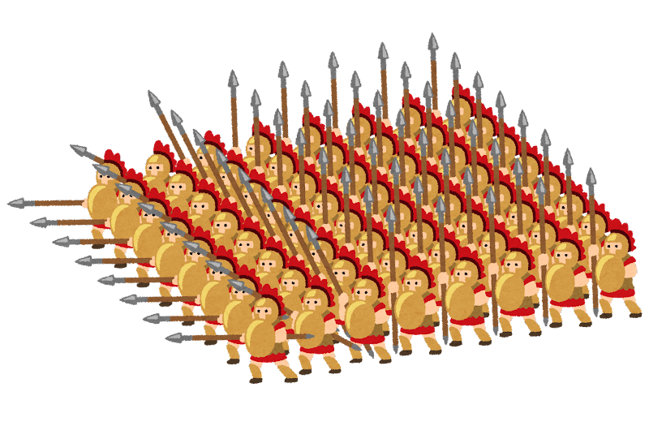
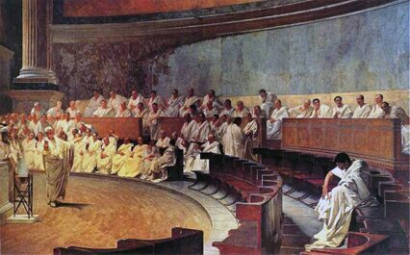
元老院からアウグストゥス（尊厳者）
の称号贈与（前27年）
以後、アウグストゥスと呼ばれるように
インペラトル付与
私的軍隊を返還
アウグストゥス付与
オクタウィアヌス
元老院

Slide 5
資料：『詳説世界史探究』山川出版社

Slide 6
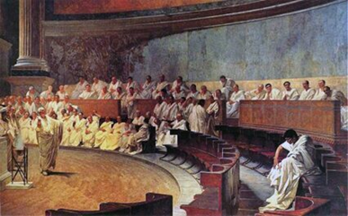
私は元老院の筆頭です
政治権力掌握
・属州統治
・護民官の神聖不可侵
・コンスルの命令権
尊重
アウグストゥス
元老院
事実上の皇帝独裁
実際は…
元首政
（プリンキパトゥス）
「市民のなかの第一人者」
プリンケプスを自称
義父カエサルからの教訓
帝政時代のはじまり

Slide 7
ローマ帝国
１世紀
元首政時代
２世紀
五賢帝時代
３世紀
軍人皇帝時代
４世紀
専制君主政時代

Slide 8
ローマ帝国の繁栄
この権力を養子の
ティベリウスに継承する
共和政
再起不能
アウグストゥス
アウグストゥス帝から
約200年間、空前の繁栄と平和が続いた
＝「ローマの平和」（パクス＝ロマーナ）

Slide 9
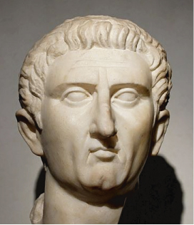
①ネルウァ帝（在位96～98）
・元老院からの指名で皇帝に即位
・元老院と協調
・次期皇帝トラヤヌスを養子にとる
66歳で即位
黄金期の基礎を築く
黄金期

Slide 10
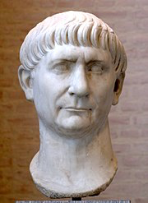
②トラヤヌス帝（在位98～117）
・属州出身初の皇帝
・積極的に遠征
①ネルウァ帝は
②トラヤヌス帝
を選んだ功績
が評価
領土最大

Slide 11
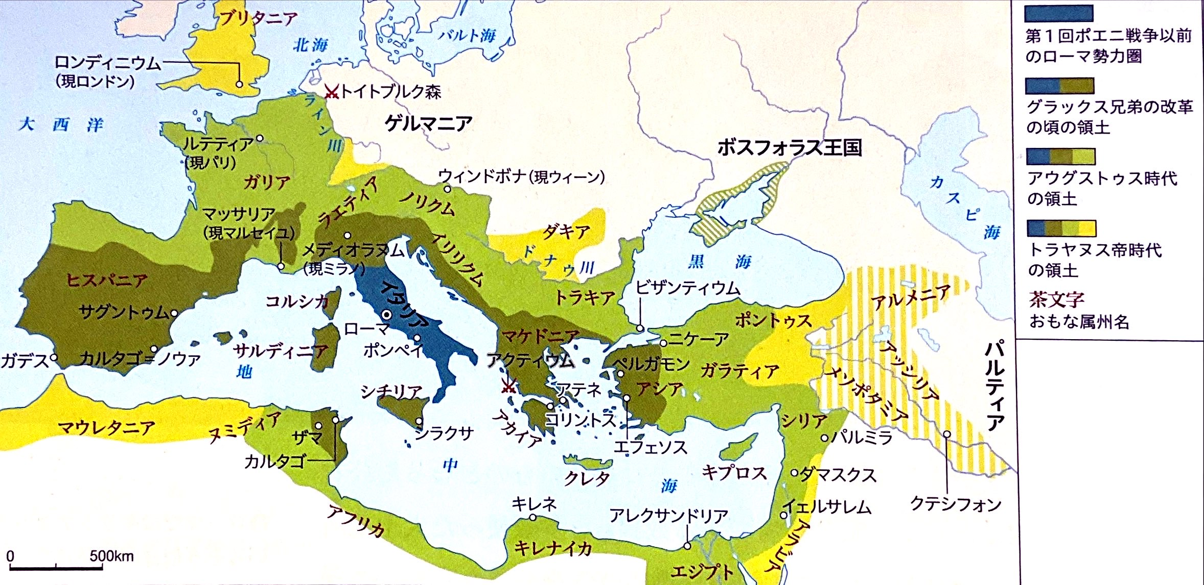
資料：『詳説世界史探究』山川出版社

Slide 12
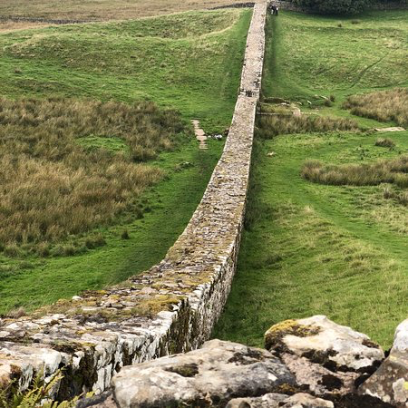
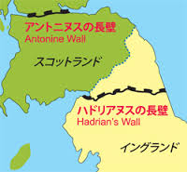
ハドリアヌスの長城
資料：ハドリアヌスの長城、バース、バーデン・バーデンの温泉などー映画「テルマエ・ロマエ」にちなんで: ☆虹色の雑記帳～♪話題の架け橋 (cocolog-nifty.com)
資料：ハドリアヌス (y-history.net)

Slide 13
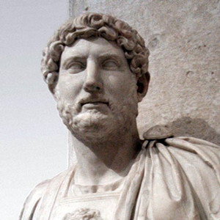
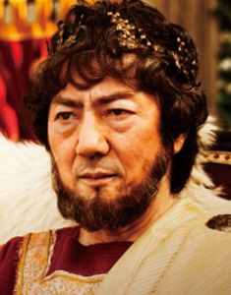
③ハドリアヌス帝（在位117～138）
・領土拡大はせず
敵国に土地を返還
・平和的手段による国家経営
属州やローマの整備
『テルマエ・ロマエ』でのハドリアヌス

Slide 14
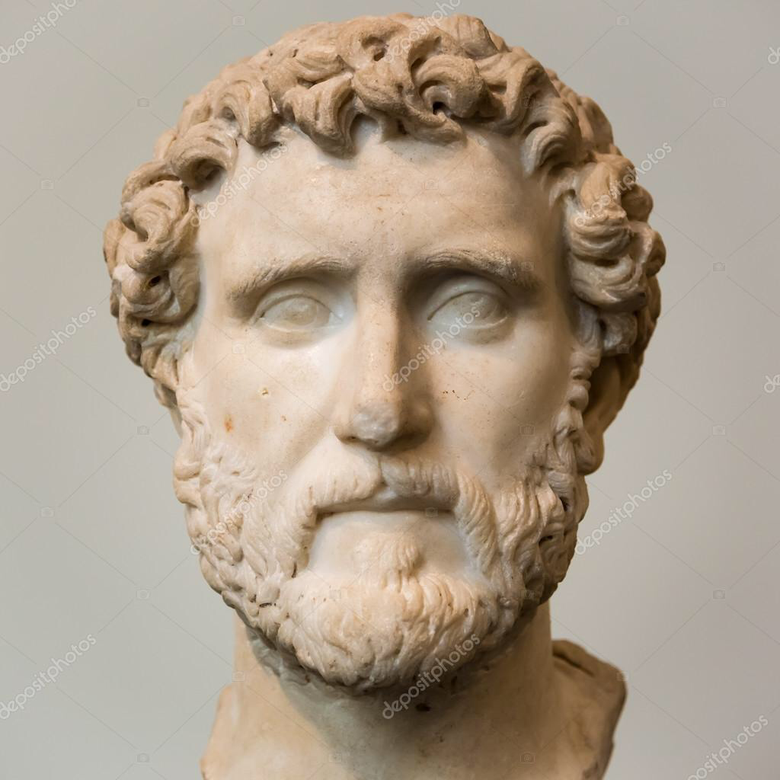
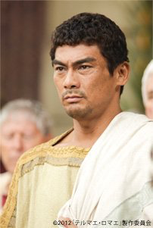
④アントニヌス＝ピウス帝
（在位138～161）
・特に問題なく平和な治世
・元老院から「最良の君主」
『テルマエ・ロマエ』でのアントニヌス

Slide 15
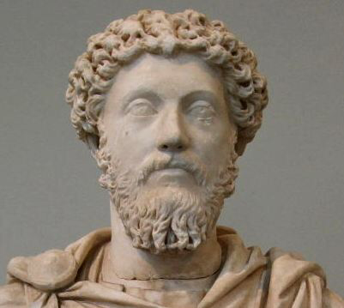
⑤マルクス＝アウレリウス＝アントニヌス帝
（在位161～180）
・哲人皇帝
＝ 哲学者、研究者、学者
著書『自省録』
・この頃から異民族の侵入が頻発

Slide 16
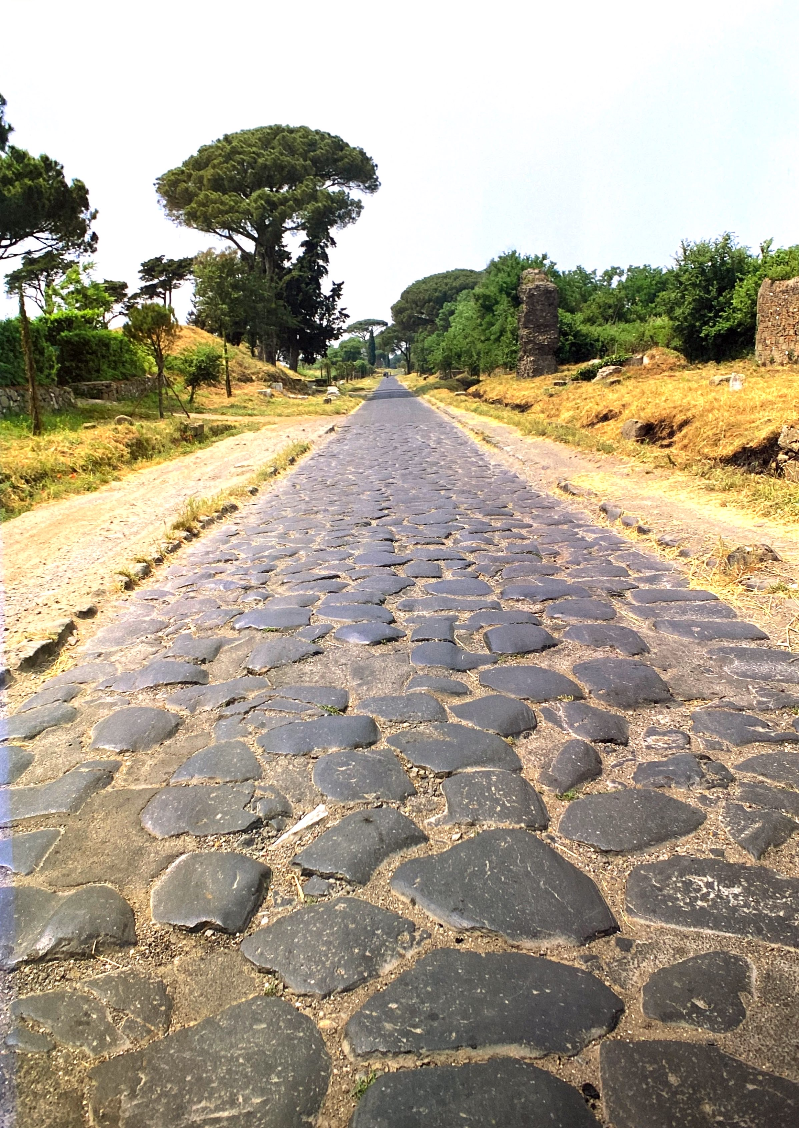
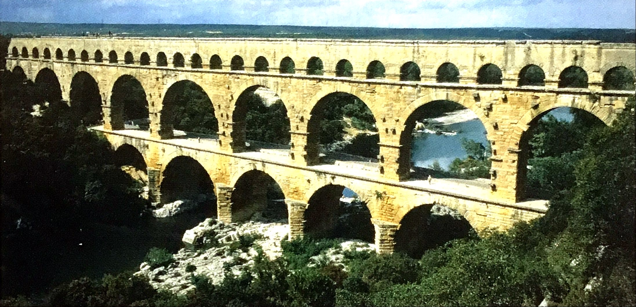
アッピア街道
ガール水道橋
資料：『詳説世界史B』山川出版社
資料：『詳説世界史探究』山川出版社

Slide 17
ローマの属州統治 … 都市をとおして支配
同盟内容で差別
＝分割統治
上層市民
下層市民
ローマ市民権付与
ローマ市民権なし
→ 帝国支配に貢献
→ 重税に苦しむ
ローマ法によって
権利が守られる

Slide 18
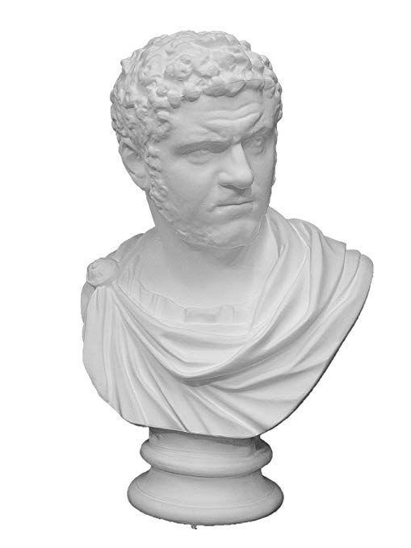
ローマ市民権の拡大
212年 カラカラ帝
帝国内の全自由人に市民権付与
奴隷と女性以外
なぜ？
税収が欲しかったから
ローマ市民だけが課税対象であった「相続税」の増収が目的だった

Slide 19
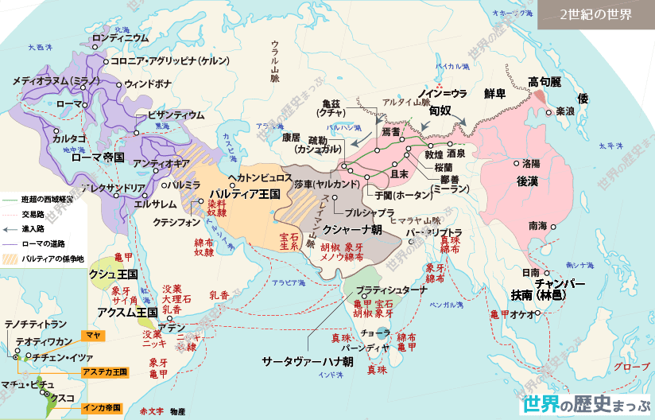
隊商交易や季節風貿易の活発化
グローバル化
ローマ
中国
香辛料
絹
インド

Slide 20
ローマ帝国のはじまり
帝政のはじまり
↓以後、アウグストゥスと呼称
・オクタウィアヌス ← 元老院からアウグストゥスの称号
→ 自身は第一の市民（プリンケプス）を自称
・元首政（プリンキパトゥス）：共和政を装った皇帝独裁
ローマの平和（パクス＝ロマーナ）
：約200年もの平和
・五賢帝：①ネルウァ ②トラヤヌス ③ハドリアヌス
④アントニヌス＝ピウス
⑤マルクス＝アウレリウス＝アントニヌス
・ローマ市民権 → カラカラ帝の時代に全自由民に付与
・ローマ風都市の発展 ・季節風貿易などでグローバル化

